Slide 1
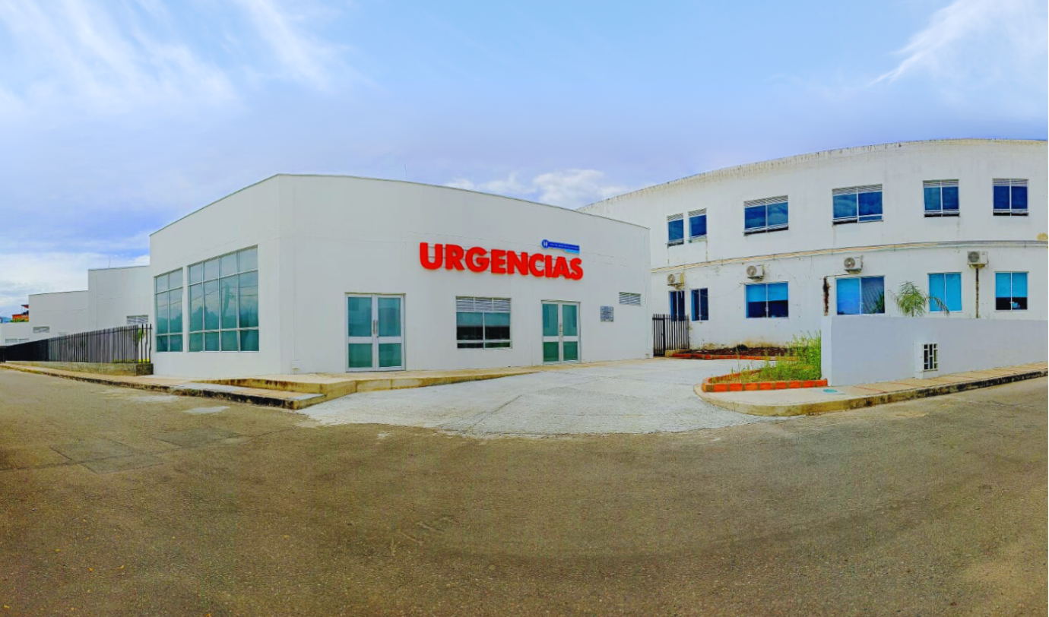





SEGURIDAD INFORMATICA
POR: ÁREA DE SISTEMAS

Slide 2


SEGURIDAD INFORMATICA
La Seguridad Informática es el área que se enfoca en la protección de la infraestructura tecnológica y todo lo relacionado con esta “incluye la información de cada usuario”

Slide 3

SEGURIDAD INFORMATICA
La Seguridad Informática comprende software, bases de datos, archivos y todo lo que el hospital valore y signifique un riesgo si ésta llega a manos de otras personas.
Este tipo de información se conoce como información privada o confidencial

Slide 4

SEGURIDAD INFORMATICA
La Seguridad Informática está concebida para proteger los archivos informáticos, entre los que se encuentran:
La información contenida
La infraestructura
Los usuarios

Slide 5
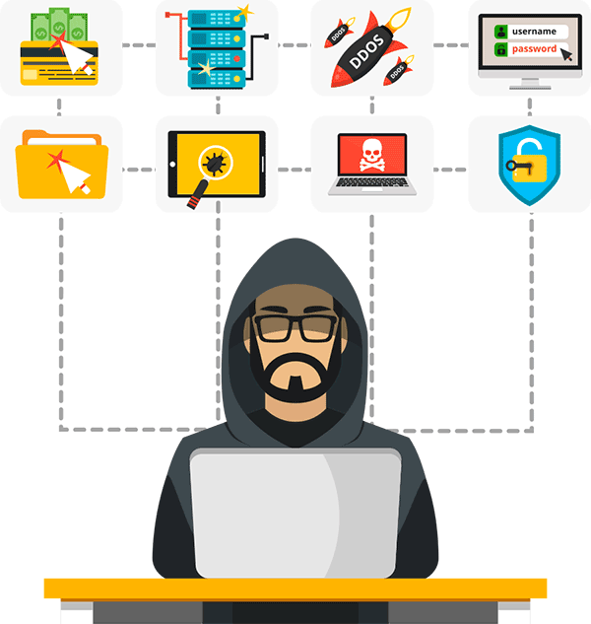
SEGURIDAD INFORMATICA
Tipos de Amenazas
El hecho de conectar una red a un entorno externo, nos da la posibilidad de que algún atacante externo pueda entrar en ella, con esto, puede realizar robo de información o alterar el funcionamiento de la red.
Amenazas Internas: En ocasiones son mucho mas peligrosas que las externas, pues desde adentro se puede atacar mas fácil los bancos de datos.
Amenazas Externas: Son aquellas que se originan desde fuera de la red, se producen al navegar o ingresar a páginas de dudosa procedencia, también se pueden causar por correos electrónicos con virus de “SPAM”

Slide 6
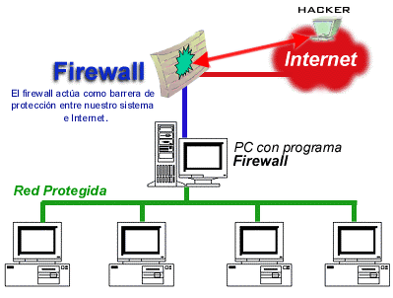
SEGURIDAD INFORMATICA
Seguridad Lógica
Es la protección de la información, en su propio medio contra copia, difusión, robo y/o difusión.
El Hospital cuenta con una infraestructura de red protegida por medio se un Firewall el cual administra la red y controla el acceso de los usuarios.
Es la protección de barreras y procedimientos que resguarden el acceso de datos, y solo permitan acceder a ellos a las personas con la autorización correspondiente.

Slide 7
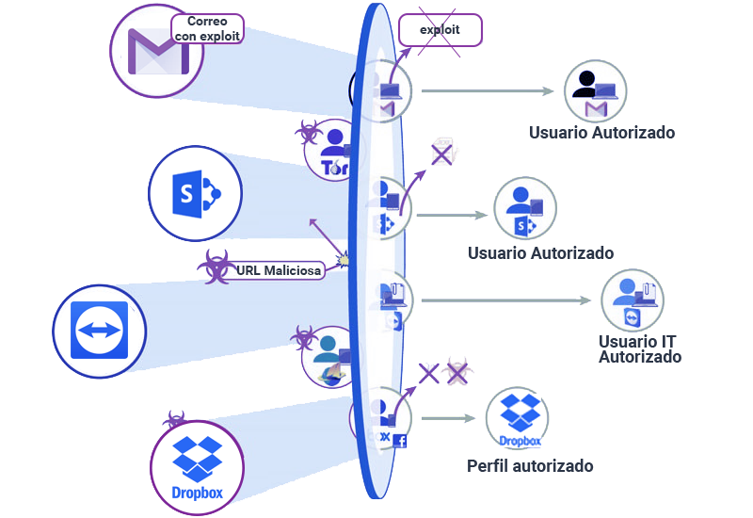
SEGURIDAD INFORMATICA
Seguridad Lógica
Controles de acceso para salvaguardar la información almacenada
Controlar y salvaguardar la información generada
Identificar individualmente a cada usuario y su rol en el sistema

Slide 8

SEGURIDAD INFORMATICA
Seguridad Lógica
Consecuencias:
Cambio de los datos.
Perdida o copia de información y programas.
Códigos ocultos en programas y descargar.
Entrada de virus

Slide 9

SEGURIDAD INFORMATICA
Ataque Informático
Un ataque informático es cualquier agresión o intento de agresión hacia los activos informáticos. En un ataque se pueden usar programas generalmente malware que busca aprovechar una vulnerabilidad existente. Estos provienen normalmente de internet.
Colombia esta entre los primeros 15 países que sufren ataques cibernéticos.

Slide 10
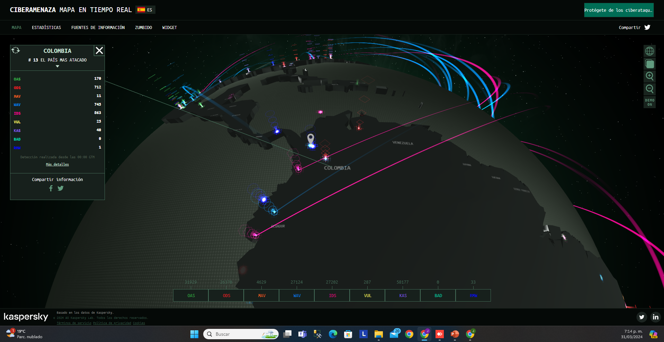
SEGURIDAD INFORMATICA

Slide 11
GRACIAS

